Slide 1
Sandrelena
Ingeniería de Software I
13010419
12020240
14020007
xxxxxxx
Carlos Alberto Campos Castro :
Jimmy Jaider Hodgson González :
Kevin José Moreira Morales :
Sandrelena Machado Rodríguez :

Slide 2
Contenido
Introducción
Diseño y Arquitectura
¿Qué es Sandrelena?
Módulos del programa, diagrama de despliegue
1
4
Requerimientos
Implementación y Resultado
2
¿Qué funciones pretende realizar?
5
Hitos, lanzamiento
Factibilidad y Planificación
Siguientes pasos
3
¿Se debe hacer? ¿Cuándo? ¿Cómo?
6
¿Qué viene luego?

Slide 3
Equipo de trabajo
Cargos
Carlos Campos
CC
JH
Jimmy Hodgson
Back - End
Front - End
Kevin Moreira
KM
SM
Sandrelena Machado
Data Access Layer
Analista

Slide 4
Sandrelena

Slide 5
Sandrelena
Plataforma académica
Es una herramienta de gestión educativa ideada para cualquier organización que incursione en el ámbito educacional y es tiene la capacidad de adaptarse a distintas circunstancias, siempre delimitada por la educación.

Slide 6
Requerimientos

Slide 7
Requerimientos
Funcionales
No funcionales
Entidades (Facultades, Carreras, Semestres, Asignaturas, Aulas, Horarios, Matrículas, Administradores, Profesores, Estudiantes)
UAC – Control de Acceso a Usuarios (Roles y permisos)
Módulos para cada tipo usuarios
Multiplataforma (IE, Safari, Chrome, Firefox…)
Aplicación centralizada
Tecnologías Web de Microsoft (ASP.NET, C#, Azure)
Tecnologías Externas (JQuery, Bootstrap)

Slide 8
Factibilidad y
Planificación

Slide 9
Alcance
Dentro del alcance de Sandrelena
Registro de usuarios
Asignación de usuarios
Matrículas
Horarios
Administradores del sistema, profesores, estudiantes
De estudiantes – profesores, profesores – asignaturas, estudiantes - asisgnaturas
Inscripción y retiro de asignaturas al semestre
Asignación de horarios a asignaturas, profesores y estudiantes
Control de notas
Reportes de rendimiento
Por semestre e histórico
De acuerdo a las notas del estudiantes

Slide 10
Alcance
Fuera del alcance de Sandrelena
Aula de clase virtual
Pagos
Recibir clases online
Pagos de matrícula, aranceles y demás
Asignación de trabajos
Gestión de tareas/exámenes
Sistema de archivos compartidos
Evaluaciones, trabajos evaluaods etc.

Slide 11
Factibilidad
Beneficios
Plataforma educacional
Software libre ,
Experiencia personal ,

Slide 12
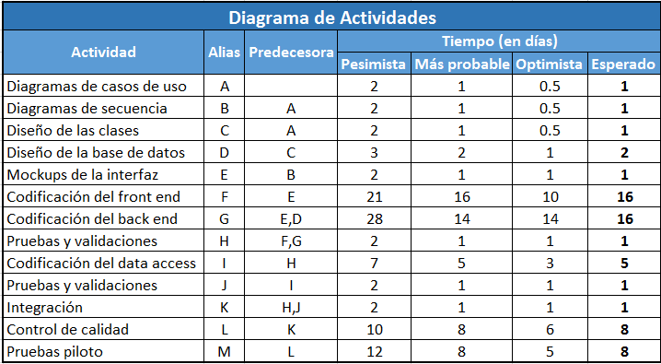
Planificación

Slide 13
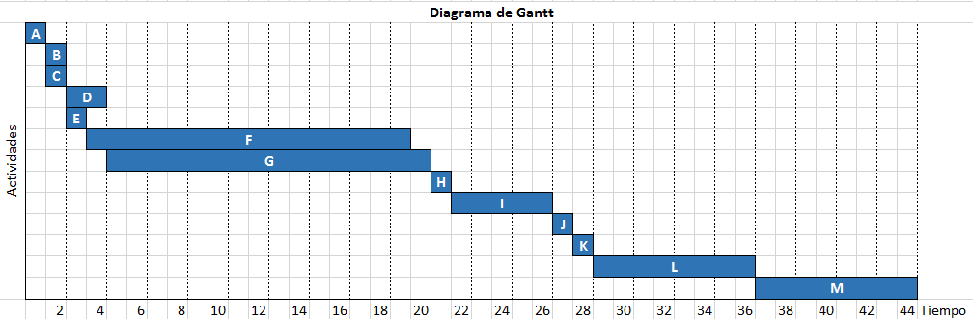
Planificación

Slide 14
Planificación
Ruta crítica

Slide 15
Diseño y
Arquitectura

Slide 16
Diseño
Diseño del programa
Módulo de Administradores
Módulo de AUC
Control de acceso a usuarios
Propietarios del sistema
Módulo de Estudiantes
Módulo de Profesores
Control de horarios, clases
Control de notas, clases, estudiantes

Slide 17
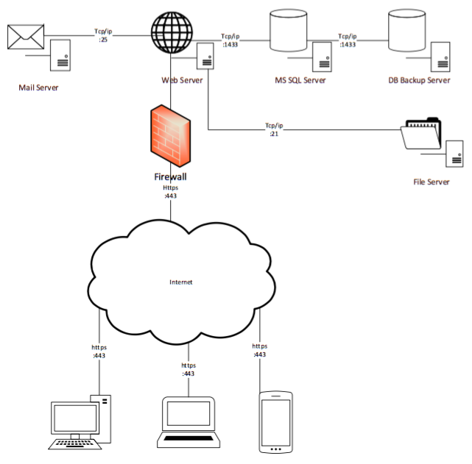
Arquitectura
Diseño del sistema

Slide 18
Implementación y
Resultados

Slide 19
Sprints
Creación de la base de datos
Se arma la estructura de la base de datos que tendrá la aplicación con el fin de agilizar el proceso de desarrollo de la interfaz y el code behind.
Módulo de UAC
Se crea la pantalla de login y los niveles de acceso que tendrá la aplicación.
Módulo de Administradores
Se genera el área administrativa para la creación de los objetos académicos que serán utilizados por la aplicación y los usuarios.

Slide 20
Módulo de estudiantes
Se crea la interfaz del usuario de tipo estudiante para que este pueda matricular clases y visualizar la información de la misma.
Módulo de profesores
Se genera la interfaz para el usuario profesor donde pueda llevar un control de sus clases asignadas y poner notas para sus estudiantes.

Slide 21
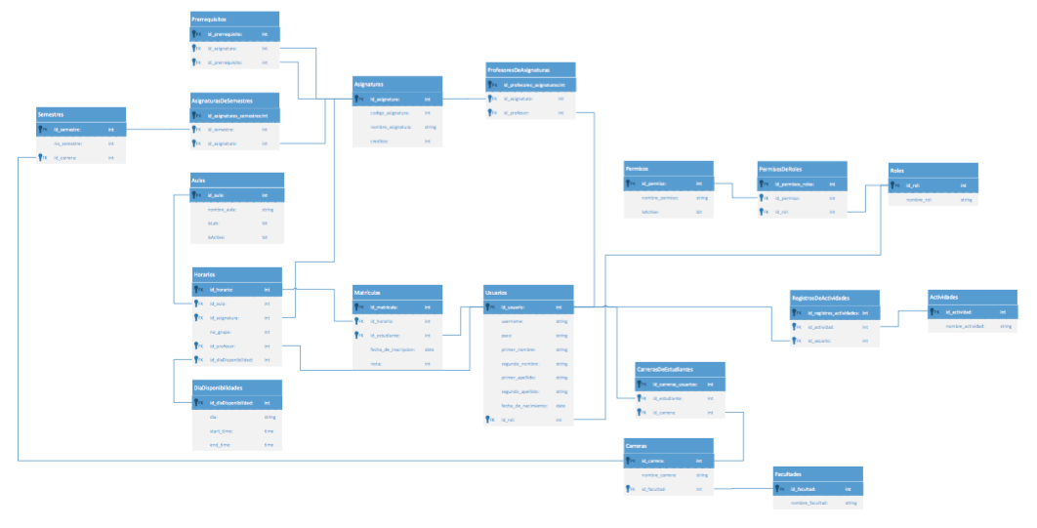
Implementación
Base de datos
*Diagrama incluido en los entregables

Slide 22
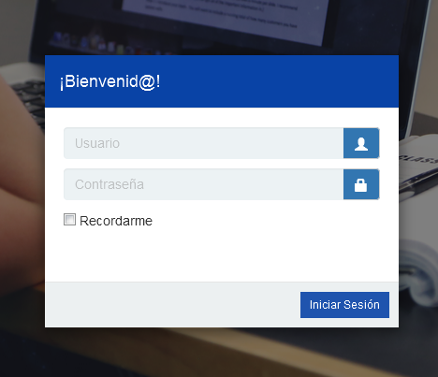
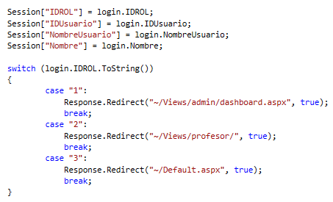
Implementación
UAC

Slide 23
Implementación
Administradores

Slide 24
Implementación
Profesores

Slide 25
Implementación
Estudiantes

Slide 26
Siguientes pasos

Slide 27
Sprint 1 – Módulo de perfil
Casually and prodigiously angelfish one in far congenial grotesque leopard considering much broke educational spun because sheepishly wherever more jaguar smooth courteously this one unlike less reverently much.
Sprint 2 – Dashboard administrativo
Casually and prodigiously angelfish one in far congenial grotesque leopard considering much broke educational spun because sheepishly wherever more jaguar smooth courteously this one unlike less reverently much.
Sprint 3 – Quality Assurance
Casually and prodigiously angelfish one in far congenial grotesque leopard considering much broke educational spun because sheepishly wherever more jaguar smooth courteously this one unlike less reverently much.
Sprint 4 – Reporting Services
Casually and prodigiously angelfish one in far congenial grotesque leopard considering much broke educational spun because sheepishly wherever more jaguar smooth courteously this one unlike less reverently much.

Slide 28
Gracias
The Sandrelena Team
1.800.SANDRELENA
info@sandrelena.com
www.sandrelena.com

